Slide 1

Ψηφιακή Γεωργία και Νέα ΚΑΠ
Δρ. Αθανάσιος Γκέρτσης
Καθηγητής- Perrotis College
Αμερικανική Γεωργική Σχολή Θεσσαλονίκης
Υπεύθυνος Τμήματος:
ΔΙΑΧΕΙΡΙΣΗ ΑΓΡΟ-ΠΕΡΙΒΑΛΛΟΝΤΙΚΩΝ ΣΥΣΤΗΜΑΤΩΝ

Slide 2
Είναι γνωστή η φράση … «ΜΙΑ (συμβατική) φωτογραφία αξίζει ΧΙΛΙΕΣ λέξεις»
Στην Κίνα λένε … «αν ακούσεις κάτι 100 φορές, δεν είναι καλύτερο από το να το ΔΕΙΣ ΜΙΑ φορά»
Πόσο «αξίζει» ΜΙΑ… «ψηφιακή» φωτογραφία σήμερα?
Οι νέες ψηφιακές τεχνολογίες φαίνεται ότι δεν έχουν όρια….στον αριθμο των λέξεων που «αξιζει» μια ψηφιακή εικόνα!
Κρύβουν μέσα τους «θησαυρούς»…αλλα κάποιος πρέπει να τους ανακαλύψει!

Slide 3
«Ψηφιακή» Γεωργία ….
Σύνολο τεχνολογιών αιχμής …. εργαλεία αειφορικής διαχείρισης αγροπεριβαλλοντικών συστημάτων
«Κοινή» Αγροτική Πολιτική (ΚΑΠ)…
  Σύνολο Ευρωπαϊκών και Εθνικών πολιτικών για την προώθηση ενιαίων στόχων αειφορικής διαχείρισης αγρο-περιβαλλοντικών συστημάτων

Slide 4
«Ψηφιακοί» στόχοι της επόμενης ΚΑΠ (>2020)
Αύξηση της χρήσης ICT (Τεχνολογιών Πληροφορικής και Επικοινωνίας)
Κύριος στόχος: αποτελεσματικότερη (αειφορική-βέλτιστη) διαχείριση όλων των πόρων (εισροών παραγωγής) σε συστήματα φυτικής και ζωικής παράγωγης
Πολύ σύντομα θα δοθούν από τη ΕΕ σημαντικά έγγραφα/ανακοινώσεις(π.χ. Το Μέλλον της Διατροφής και της Γεωργίας στην ΕΕ, μελέτες επιπτώσεων της τρέχουσας ΚΑΠ, κ.α.
Εντός του 2018 θα έχουν κατατεθεί σημαντικές Νομοθετικές προτάσεις που θα επηρεάσουν τις εξελίξεις και νομοθεσία στη γεωργία.

Slide 5
«Ψηφιακοί» στόχοι της επόμενης ΚΑΠ (>2020)
Παροχή ΔΩΡΕΑΝ αρκετών ψηφιακών υπηρεσιών σε αγρότες
Παροχή Συμβουλευτικών Υπηρεσιών (ορισμένων ΔΩΡΕΑΝ)

Slide 6
Ψηφιακή Γεωργία και …
Γεωργία Ακριβείας (ΓΑ)
Είναι φράσεις «σχεδόν συνώνυμες»
Η ΓΑ χρησιμοποιεί τεχνολογίες αιχμής, για να «διορθώσει» και βελτιώσει την διαχείριση του αγρό-περιβαλλοντικού συστήματος
Έχει δυνατότητες «ελεγκτικές και παρακολούθησης» εφαρμογής Νομοθετικών μέτρων…

Slide 7
Γεωργία Ακριβείας (ΓΑ)
ΓΑ… χρήση δορυφορικών συστημάτων (GPS, EGNOS, GLONASS, κ.α. εθνικών συστημάτων)
Αισθητήρες καταγραφής (τηλεπισκόπιση και με επαφή) ιδιοτήτων του συστήματος ΕΔΑΦΟΣ-ΦΥΤΟ-ΑΤΜΟΣΦΑΙΡΑ
Λογισμικά διαχείρισης των δεδομένων (σχεδον όλα σε ψηφιακη μορφή)
Εφαρμογή με ακρίβεια στον αγρό των «εισροών» με βάση τις ανάγκες και την διαθεσιμότητα πόρων ανά τμήμα αγρού.
Ουσιαστικά, διαχειρίζεται την «εγγενή παραλλακτικότητα» του εδάφους και των φυτών.

Slide 8
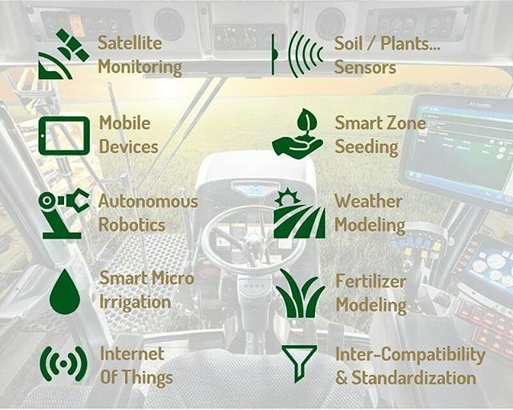
Τεχνολογίες Γεωργίας Ακριβείας
Source: Siqueira P.

Slide 9
Γεωργία Ακριβείας (ΓΑ)
Πρόσφατες εξελίξεις (~ 2 ετη) στον τομέα εφαρμογών ΓΑ…
Πρόσβαση (ΔΩΡΕΑΝ!) σε δορυφορικές εικόνες από το Ευρωπαϊκό σύστημα (EGNOS- Sentinel 2)
Νεώτερα μοντέλα ΣΜηΕΑ (Συστήματα Μη Επανδρωμένων Αεροσκαφών, ..τα γνωστά Drones) (…χαμηλού κόστους αρκετά)
Αισθητήρες για μέτρηση πολλών ιδιοτήτων στο συνεχές σύστημα (…χαμηλού κόστους αρκετοί)
Λογισμικά (προγράμματα) για διαχείριση ψηφιακών πληροφοριών από τους αγρότες. …πολλά είναι ΔΩΡΕΑΝ)

Slide 10
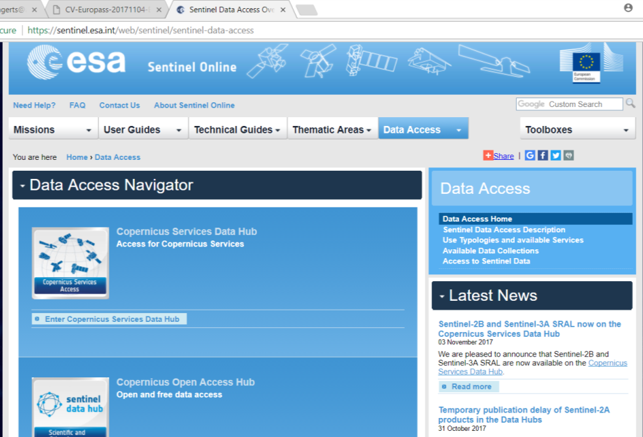

Slide 11
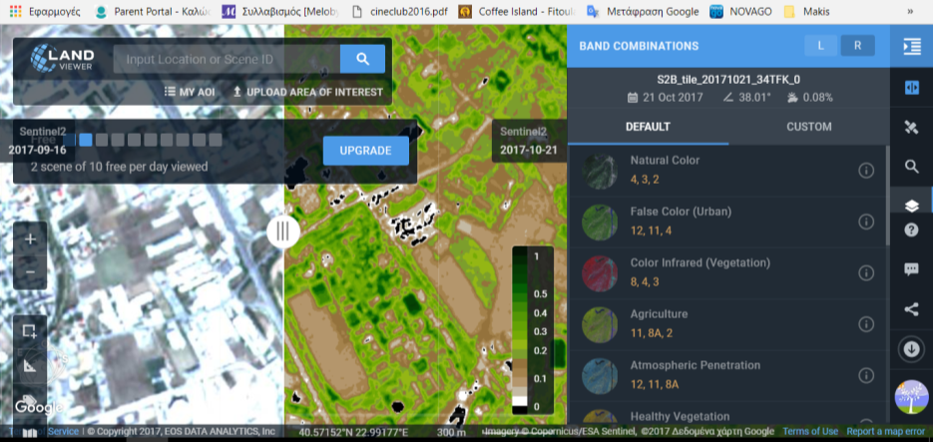
Earth Observation και Smart Farming…υποστήριξη εφαρμογών Γεωργίας Ακριβείας (free Sentinel images)
Τα ανοικτά δεδομένα Παρατηρήσεων Γης πρέπει να μετατραπούν σε εύχρηστες εφαρμογές, ώστε να έχουν ουσιαστική αξία για τους αγρότες

Slide 12
Επιπλέον «Ψηφιακοί» στόχοι της επόμενης ΚΑΠ (>2020)..με βα βάση τις εξελίξεις στη ΓΑ
Παροχή ΔΩΡΕΑΝ αρκετών ψηφιακών υπηρεσιών σε αγρότες (από Εθνικούς και Ιδιωτικούς φορείς)
Παροχή παράλληλα Συμβουλευτικών Υπηρεσιών (ορισμένων ΔΩΡΕΑΝ)
Μεταφορά ερευνητικών καινοτομιών, γνώσης και αποτελεσμάτων σε επίπεδο παραγωγού.
2 Σημαντικές εκθέσεις/μελέτες με έμφαση στην Γεωργία Ακριβείας στις τάσεις και μέλλον της στην νέα ΚΑΠ

Slide 13


ΓΕΩΡΓΙΑ ΑΚΡΙΒΕΙΑΣ: ΕΥΚΑΙΡΙΑ ΓΙΑ ΤΟΥΣ ΑΓΡΟΤΕΣ ΤΗΣ ΕΕ-
ΠΡΟΟΠΤΙΚΕΣ ΥΠΟΣΤΗΡΙΞΗΣ ΣΤΑ ΠΛΑΙΣΙΑ ΤΗΣ ΚΑΠ 2014-2020
ΓΕΩΡΓΙΑ ΑΚΡΙΒΕΙΑΣ ΚΑΙ ΤΟ ΜΕΛΛΟΝ ΤΗΣ ΓΕΩΡΓΙΑΣ ΣΤΗΝ
Επιστημονικη μελετη προβλεψης
Δεκ. 2016

Slide 14

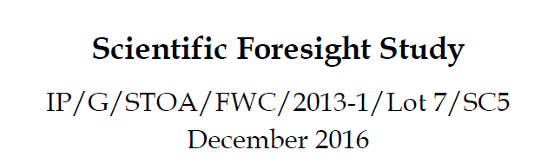
Επόμενη ΚΑΠ 2021-2028….
…Η μελέτη αυτή έχει στόχο να πληροφορήσει τα μέλη του ευρωπαϊκού Κοινοβουλίου…

Slide 15
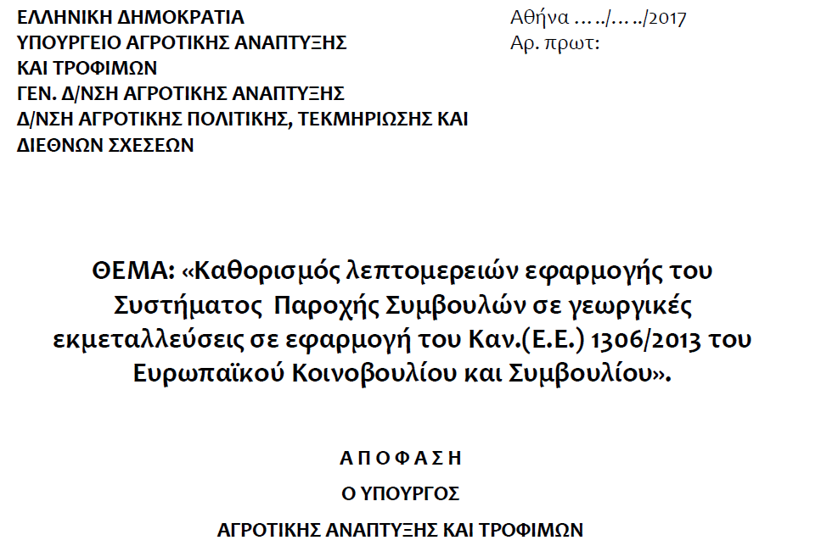

Slide 16
8.2.2. M02 - Συμβουλευτικές υπηρεσίες, υπηρεσίες διαχείρισης γεωργικής εκμετάλλευσης και υπηρεσίες αντικατάστασης στην εκμετάλλευση (άρθρο 15)
8.2.2.3.1.8. (Ισχύοντα) ποσά και ποσοστά στήριξης Το ποσό ενίσχυσης θα είναι στο 100% των επιλέξιμων δαπανών και δε θα ξεπερνά τα 1.500 € ανά συμβουλή. Ο ωφελούμενος δύναται να λάβει έως 3 συμβουλές καθόλη της διάρκεια της προγραμματικής περιόδου 2014-2020. Σε περίπτωση που ο ωφελούμενος δεν εφαρμόσει τη συμβουλή, που θα του παρέχει εμπεριστατωμένα ο πάροχος, τότε χάνει το δικαίωμα να λάβει άλλη συμβουλή έως το τέλος επιλεξιμότητας δαπανών του ΠΑΑ 2014-2020

Slide 17
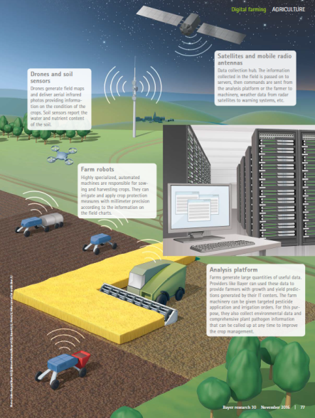
…και μερικές φωτογραφίες για να περιορίσω τις «λέξεις»…
ΨΗΦΙΑΚΗ ΓΕΩΡΓΙΑ
ρομποτικά συστήματα
Ασύρματοι μετεωρολογικοί σταθμοί
δορυφορικές και εναέριες εικόνες (από ΣΜηΕΑ)
αισθητήρες απόδοσης
λογισμικά χαρτογράφησης
πλατφόρμες επεξεργασίας δεδομένων
….

Slide 18
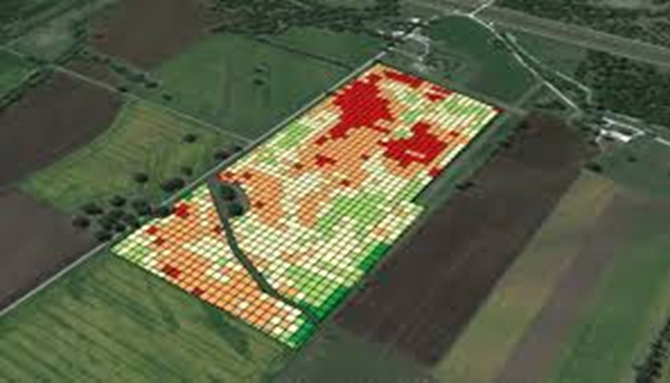
Notes:
How a “picture” is transformed in digital information of immense value. Every pixel hides many information!

Slide 19
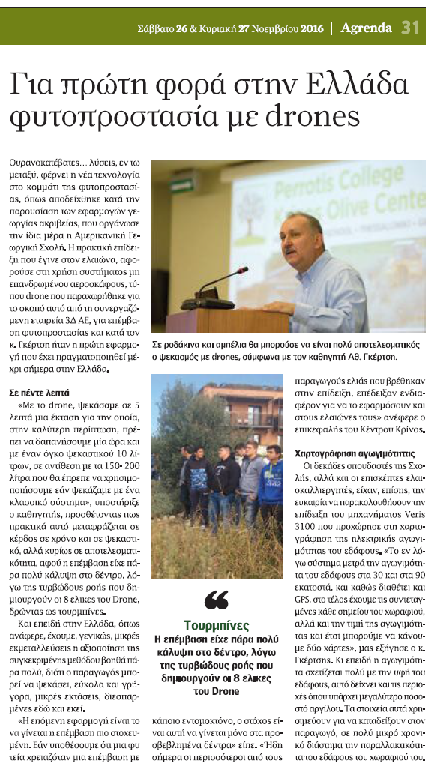
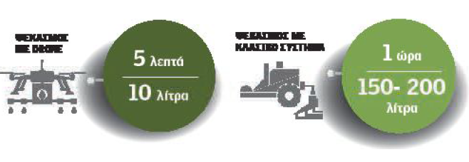
Εφαρμογή αεροψεκασμου σε πειραματικό ελαιώνα στο Perrotis College (συνεργατική δράση με την εταιρεία 3Δ Α.Ε.)

Slide 20
ΣΥΜΒΟΛΗ ΣΤΗ Γεωργία Ακριβείας του
Perrotis College –
Αμερικανική Γεωργική Σχολή Θεσσαλονίκης
1^{η} Διεθνής Ημερίδα ΓΑ στην Ελλάδα (29-Ιουνιου 2001)
1^{η} εφαρμογή χαρτογράφησης ηλεκτρικής αγωγιμότητας (ΕC) εδαφών στην Ελλάδα (Μάιος 2002)
1^{ος} χάρτης απόδοσης σιτηρών στην Ελλάδα (Ιούνιος 2003)
1^{ο} Διεθνές Συνέδριο για την ΓΑ και την νέα ΚΑΠ (Σεπτέμβριος 2013)
1^{ος} ψεκασμός με ΣΜηΕΑ (Συστήματα Μη Επανδρωμένων Αεροσκαφών-UAS ή drones) στην Ελλάδα (18-12-2016)
1^{ο} Εκπαιδευτικό Ιδρυμα στην Ελλάδα – και παγκοσμίως - που προσφέρει Πανεπιστημιακό τίτλο σπουδών στη ΓΑ (BSc Honors- by Cardiff Metropolitan University, UK) από το 2007 (και διδασκαλία από το 2001)
1^{ο} Διαχρονικό πειραματικό αξιολόγησης νέων συστημάτων καλλιέργειας ελιάς για μηχανική συγκομιδή με εφαρμογές ΓΑ (έναρξη 2011)
Βράβευση Δρ. Α. Γκέρτση από την ΑΕ Πρόεδρο της Ελληνικής Δημοκρατίας Κάρολο Παπούλια (Οκτ. 2013) για τη συμβολή του στις Σύγχρονες Αγροτικές Τεχνολογίες στην Ελλάδα.
…ΕΡΕΥΝΑ, ΣΕΜΙΝΑΡΙΑ, ΣΥΝΕΡΓΑΣΙΕΣ, ΕΚΠΑΙΔΕΥΣΕΙΣ ΠΑΡΑΓΩΓΩΝ ΣΤΗΝ ΓΑ..

Slide 21
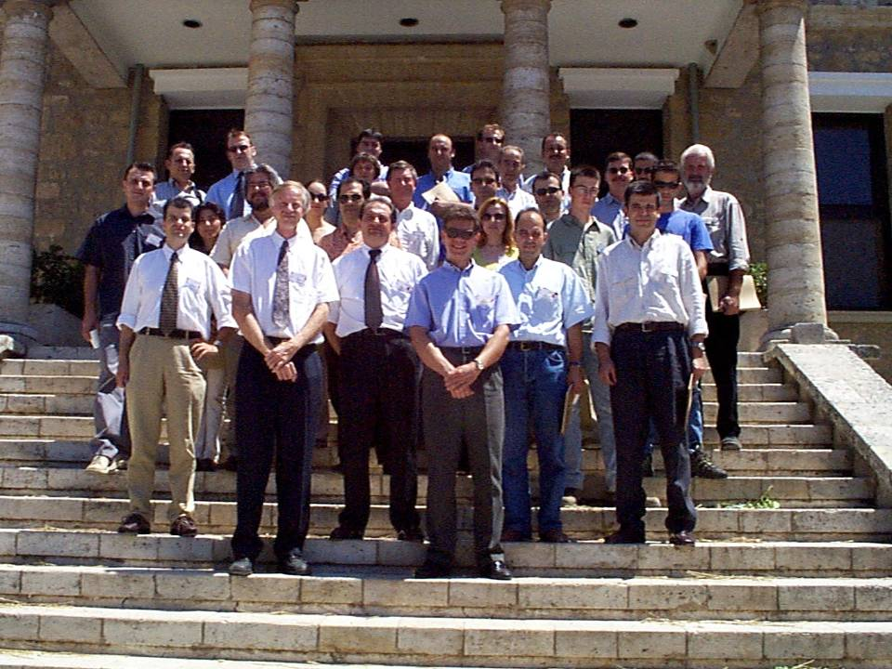
Α. Γκέρτσης…16 χρόνια νεώτερος
Ιουνιου 2001: 1^{1st} International Workshop in Greece in PA, co-organized with University of Georgia, USA and the Dimitris Perrotis College of Agricultural Studies NESPAL team of the University of Georgia-USA (Dr. C. Kvien and Dr. G. Vellidis)
21

Slide 22
42^{ο} Ετήσιο Διεθνές Συνέδριο
Της Ευρωπαϊκής εταιρείας για Νέες Μεθόδους στη Αγροτική Έρευνα (ΕSNA)
4-8 Σεπτ. 2013
Θέμα:
ΓΕΩΡΓΙΑ ΑΚΡΙΒΕΙΑΣ:
Εργαλείο για εφαρμογή μέτρων αειφορίας στην Νέα ΚΑΠ της ΕΕ (2014-2020)

Slide 23
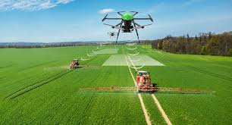
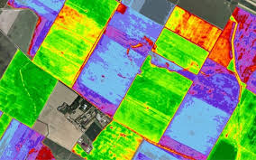
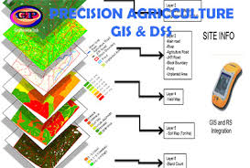
Ευχαριστώ τους διοργανωτές και τους «ακροατές-θεατές»!

